Slide 1
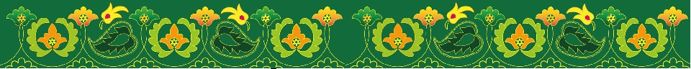

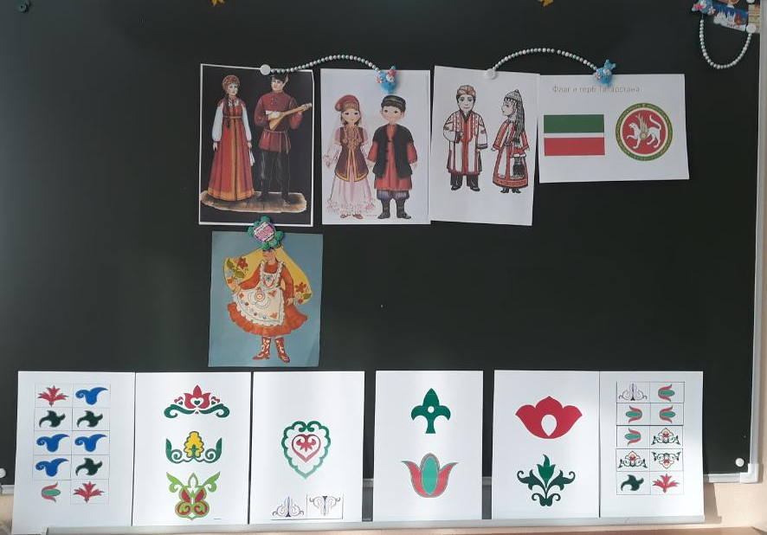
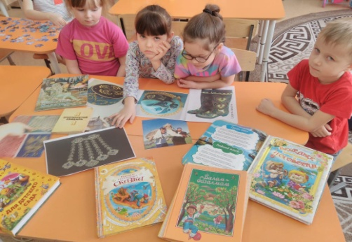
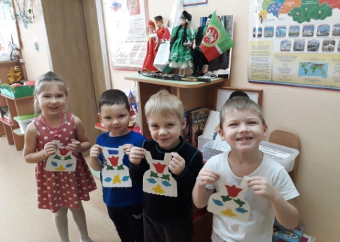
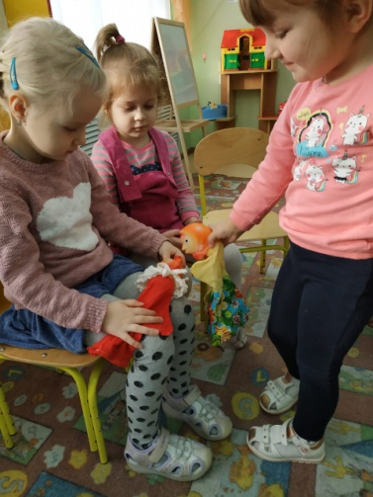
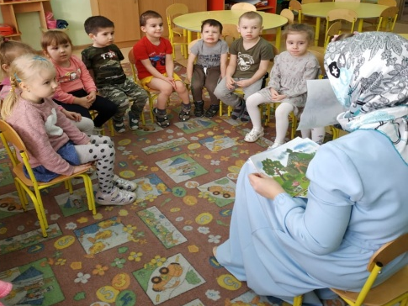
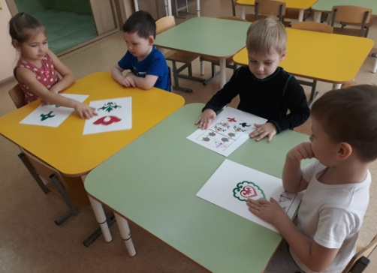
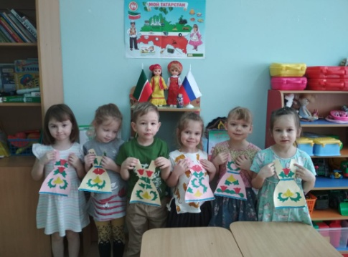
МБДОУ «Детский сад №6» Советского района г.Казани

Slide 2
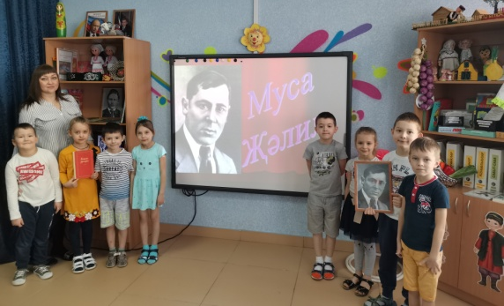
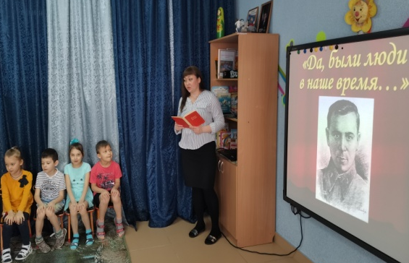
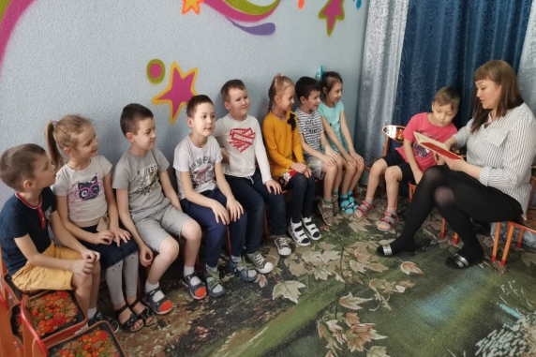
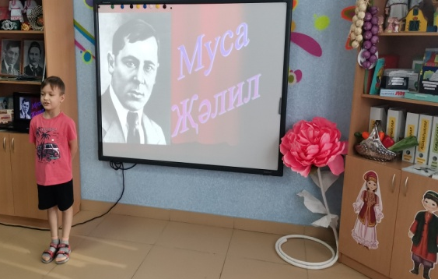
МБДОУ «Детский сад №6» Советского района г.Казани
Беседа о жизни творчестве поэта-героя М.Джалиля «М.Джалиль в наших сердцах»
Воспитатель по обучению татарскому языку провела в 4-х группах беседу с детьми. Воспитанники смотрели презентацию, посмотрели клип С.Мухаметзяновой “Жырларым” по стихам Джалиля и рассказывали стихи поэта.

